Slide 1





فرسان يناير 2023

Slide 2


طوق الحمامة في الألفة والألاف
هو كتاب لابن حزم الأندلسي وصف بأنه أدق ما كتب العرب في دراسة الحب ومظاهره وأسبابه. ترجم الكتاب إلى العديد من اللغات العالمية.
واسم الكتاب كاملاً طوق الحمامة في الألفة والأُلاف. ويحتوي الكتاب على مجموعة من أخبار وأشعار وقصص المحبين، ويتناول الكتاب بالبحث والدَّرس عاطفة الحب الإنسانية على قاعدة تعتمد على شيء من التحليل النفسي من خلال الملاحظة والتجربة. فيعالج ابن حزم في أسلوب قصصي هذه العاطفة من منظور إنساني تحليلي. والكتاب يُعد عملاً فريدًا في بابه.

Slide 3
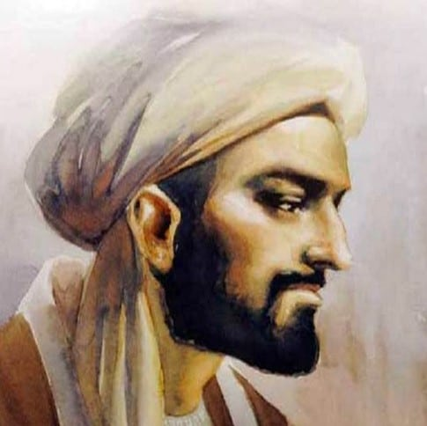
ابن حزم الأندلسي
من مواليد 994 م، هو أبو محمد علي بن أحمد بن سعيد بن حزم الأندلسي القرطبي اليزيدي مولى يزيد بن أبي سفيان بن حرب الأموي، يعد من أشهر علماء الأندلس، وأكبر علماء المسلمين تأليفاً بعد الطبري، ويعرف بأنه فقيه ظاهري، وإمام حافظ، وأديب وشاعر ومتكلم، وناقد، ومحلل، وفيلسوف كما وصفه البعض.
وعمل أيضاً كوزير سياسي لبني أمية، حيث سلك طريق تحرير الأتباع ونبذ التقليد.
يُعد ابن حزم درة في تاريخ الأندلس السياسي والفكري والأدبي، وقد عاش حياة مليئة بالمحن والمصائب، قضاها مناضلاً بفكره وقلمه، أكثر من أربعين عامًا، ولكن فقهاء عصره حنقوا عليه وألبوا ضده الحاكم والعامة، إلى أن أحرقت مؤلفاته ومزقت علانية بإشبيلية.

Slide 4


اللؤلؤة التي كسرت محارتها
تسرد هذه الرواية تفاصيل قصة حزينة يجد العجز فيها نفسه في مواجهة القدر، وتمسك الأعراف فيها برقاب المصائر، وبين طيّاتها ينبعث عبق ثقافة شعب مزقته الحروب، وعاطفة رقيقة تكاد تردد الجبال الأفغانية صداها.
وسط كل هذا الظلام تنمو براعم الحب لتخفف من شدة النكبة، رغم كل القهر والوجع بقى الأمل في الحرية قائمًا، رغم الظلام أتى بصيص من النور تشبثت به بطلة الحكاية.
546

Slide 5
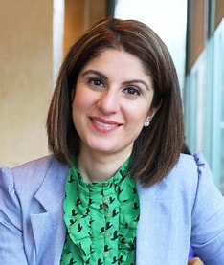
نادية هاشمي
مؤلفة، ومتحدثة عامة، وطبيبة أطفال أفغانية-أمريكية من أصول أفغانية، حققت مؤلفاتها أعلى المبيعات على مستوى العالم.

Slide 6


حياتك الثانية تبدأ حين تدرك أن لديك حياة واحدة
برزت هذه الرواية، المرتكزة على التنمية الذاتية وعلم النفس الإيجابي، كأحد الأعمال الأكثر نجاحاً في اللحظة الراهنة. إنّها كتابٌ يدعو إلى التغيير وإلى تحسين المرء لحياته، في سبيل عثوره على طريق الرضى والسعادة. من خلال حكاية كاميل التي تسعى إلى عودة الفرح والإثارة إلى حياتها، تدعونا هذه الرواية إلى أن نطرح على أنفسنا أسئلة وجودية وإلى أن نفكر في خياراتنا وتصرفاتنا وسلوكياتنا، وتدفع بنا إلى الجرأة على تغيير حياتنا وتحقيق أحلامنا.
تطمح رافاييل جيوردانو، المدرّبة في مجالَي الإبداع والتنمية الذاتية، عبر روايتها الأولى هذه، إلى السير بالقارئ نحو حياة أكثر سعادة، وتقول في هذا السياق: "لا أريد أن أطلق أحكاماً ولا أن أَسقط في فخّ المبالغة. ما أسعى إليه هو أن أمنح المفاتيح لقُرّائي لكي يصبحوا أفضل حالاً".
287

Slide 7
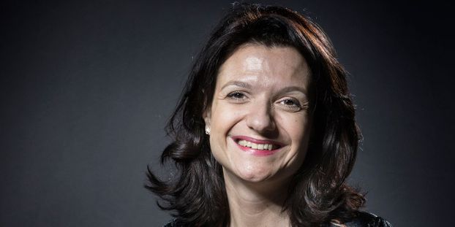
رافاييل جيوردانو
روائية فرنسية من مواليد باريس .في عام 2020، احتلت المرتبة السادسة بين المؤلفين الأكثر مبيعًا وفقًا لتصنيف صحيفة لو فيغارو (تم بيع أكثر من ستمائة وثلاثين ألف نسخة في عام 2019). وقد دخلت في المراكز العشرة الأولى من هذا الترتيب في سنة 2018
بعد عشرة أعمال منشورة مرتبطة بالإبداع والتنمية الشخصية، نشرت في سبتمبر 2015 روايتها الأولى: تبدأ حياتك الثانية عندما تفهم أن لديك واحدة فقط، في مجموعة النشر أيرول

Slide 8


خطف الحبيب
الرواية تحكي عن مليونير كويتي يعيش برودة في علاقته بزوجته، ومعاناته بضياع ولده، وتباغته نظرة فتاة عابرة لتخطف قلبه، وتجره خلف عطرها، ليعزم أمرا يقلب حياته، مغامرة روائية صادمة يخوضها الروائي الكويتي طالب الرفاعي، بإزاحة اللثام عن المستور، وكشف أهم القضايا الإنسانية المؤلمة التي يعيشها المجتمع الكويتي، والمنطقة العربية
340

Slide 9
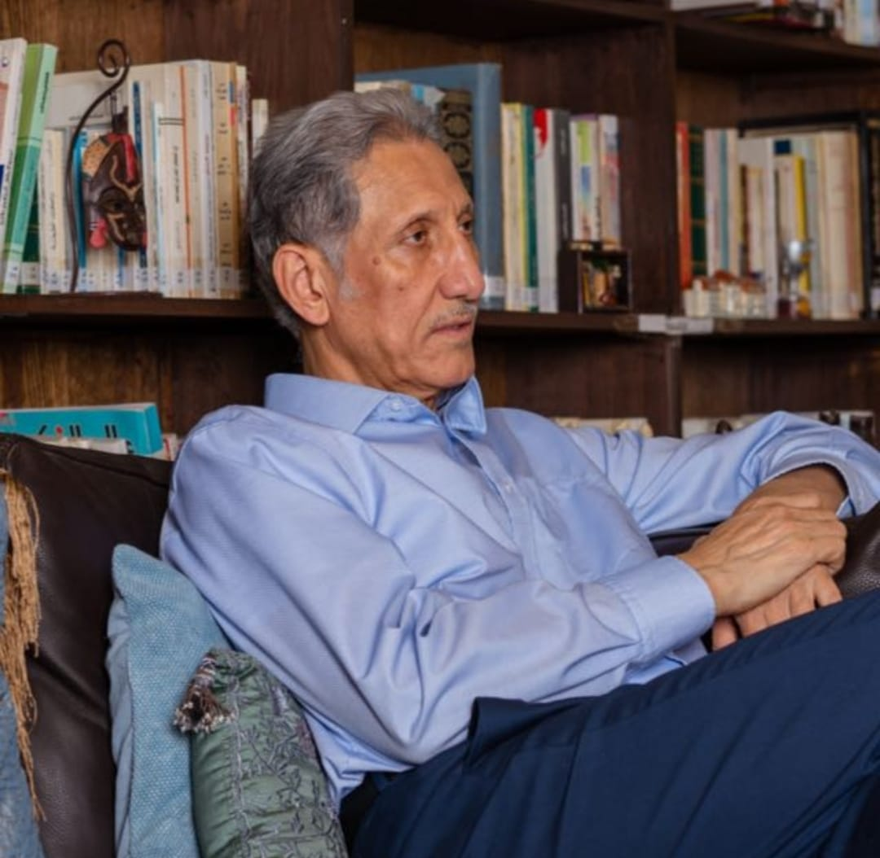
طالب الرفاعي
روائي وقاص كويتي من مواليد عام 1958 حصل على بكالوريوس الهندسة المدنية من جامعة الكويت عام 1982 وشهادة الماجستير (MFA) في الكتابة الإبداعية من جامعة كنغستون لندن . بدأ الكتابة الأدبية أثناء الدراسة الجامعية في منتصف السبعينيات. ترجمت بعض أعماله إلى الإنجليزية والفرنسية والألمانية.
رأس لجنة التحكيم لجائزة البوكر العربية في دورتها الثالثة 2010. هو مؤسس ومدير الملتقى الثقافي في الكويت. وكذلك مؤسس ومدير جائزة الملتقى للقصة القصيرة العربية. يعمل أستاذ زائرا لمادة الكتابة الإبداعية في الجامعة الأمريكية في الكويت

Slide 10

10 دقائق و 38 ثانية في هذا العالم الغريب
تُرى، ماذا سيحدث لو أن العقل. البشري يظل على قيد العمل لبضع دقائق ثمينة، بُعيدَ لحظة الوفاة؟ عشرُ دقائق، وثمان وثلاثون ثانية، على وجه التحديد...
كل اللحظات التي أعقبت وفاة ليلى حملت معها ذكرى حسية مختلفة: نكهة يخنة لحم الماعز مع التوابل؛ ومشهد قدور من مزيج الليمون والسكر المغلي؛ ورائحة القهوة المهيلة التي تشاركتها ليلى مع طالب وسيم.
وكانت كل ذكرى، أيضًا، تعيد إلى ذهنها الأصدقاء الذين عرفتهم في كل لحظة مفصلية من حياتها - أولئك الأصدقاء الذين يبذلون الآن ما أوتوا من قوة لكي يثروا عليها.
478

Slide 11

أليف شافاك
هي روائية بريطانية تركية حائزة على جوائز والكاتبة الأكثر قراءة على نطاق واسع في تركيا. تكتب باللغتين التركية والإنجليزية، ونشرت سبعة عشر كتابا، أحد عشر منها روايات. ترجمت أعمالها إلى خمسين لغة.
تدافع شفق عن حقوق المرأة وحقوق المثليين وحرية التعبير، وهي متحدثة عامة ملهمة ومتحدثة مرتين في TED Global، وفي كل مرة تتلقى تصفيقا حارا.
تساهم شافاك في المنشورات الرئيسية في جميع أنحاء العالم وقد حصلت على لقب فارس الفنون والآداب. في عام 2017 ، تم اختيارها من قبل بوليتيكو كواحدة من اثني عشر شخصا سيجعلون العالم أفضل.
قامت بتحكيم العديد من الجوائز الأدبية وترأس جائزة ويلكوم 2019.

Slide 12
وعلى أحر من اللهفة نبدأ التصويت.

